Slide 1
SRLからRLへの翻訳機の作成
2017SE004 青柳 裕樹
2017SE051 水野 幹大
2017SE057 新美 伊織
2017SE058 野端 祐人
2017SE086 竹市 翔哉

Slide 2
・目次
１．現状の把握
２．問題の発見
３．課題の設定
４．解決案の立案
５．代替案の立案
６．実装
７．実行例
８．まとめ

Slide 3
1.現状の把握
SRL,RLとは...
横山教授らによって作られた可逆プログラミング言語
SRL…if文やloop文などからなる構造化プログラミング言語
RL…ラベルやgoto文などを使う非構造化プログラミング言語
SRLとRLは相互に変換可能

Slide 4
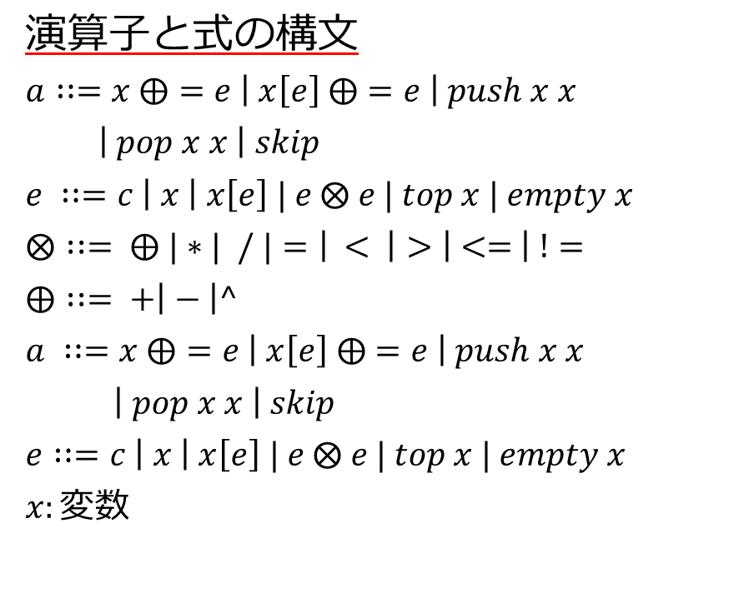

SRLとRLの構文
(SRL)
$p∷=b$
$$b∷=a | if e then b else b fi e$$
$$\left|b b \right| from e do b loop b until e$$
(RL)
$q :≔d^{+}$
$$d :≔l :k a^{∗} j$$
$$k∷=from l \left|fi e from l else l \right|entry$$
$$j∷=goto l \left|if e goto l else l \right| exit$$
ｐ : SRLのプログラム全体
ｑ : RLのプログラム全体
演算子と式の構文
$$a∷=x ⨁=e \left| x\left[e\right] ⨁=e \right| push x x$$
$\left| pop x x \right| skip$
$$e ∷=c \left| x \right| x\left[e\right] | e ⨂ e | top x | empty x$$
$$⨂∶∶= ⨁ |∗| / |=\left| < \right|>\left| <= \right| !=$$
$$⨁ :∶= +\left| − \right|^$$
$$a ∷=x ⨁=e \left| x\left[e\right] ⨁=e \right| push x x$$
$\left| pop x x \right| skip$
$$e∷=c \left| x \right| x\left[e\right] | e ⨂ e | top x | empty x$$
$$x:変数$$

Slide 5
2.問題の発見
翻訳規則は定義されているが...
SRLからRLにプログラムを変換する翻訳機が実装されていない
SRLからRLに変換したい場合、その都度考えなければいけなく、
手間が掛かり、ミスも起きやすい

Slide 6
3.課題の設定
OCaml上でSRLからRLへの翻訳機の作成
具体的には...
端末上でSRLのプログラムを打ち込むと変換されたRLの
プログラムが出力されるような関数を作成する。

Slide 7
4.解決案の立案
プログラミング言語Ocamlを用いて翻訳機を実装
字句解析器、構文解析器はocamllex,ocamlyaccを用いる
.mllファイル、.mlyファイルは自作する
ocamllex,ocamlyaccを使う際に必要な
字句や構文規則などを記述したファイル

Slide 8
５. 代替案の立案
BNFC を用いて字句解析器、構文解析器、pretty-printerを自動生成する。
BNFCとは...
.cfファイルにBNF記法で構文を記述することで、その構文に対する .mllファイル、.mlyファイル、pretty-printerを自動生成するツール。

Slide 9
6.実装
step1．SRLとRLのデータ型の定義
構文に従いSRLとRLのデータ型を定義する。
step2．SRLの字句解析器と構文解析器の実装
.mllファイル、.mlyファイルを作成し、lex、yaccを用いて実装
step3．SRLからRLへ翻訳する関数の定義
翻訳規則に従って、再帰呼び出しとパターンマッチング文を用いてSRLの構文木をRLに変換する関数を定義する

Slide 10
6.実装
step4．pretty-print関数の定義
データ型の構文木を文字列として綺麗にに出力する関数を作成する
step5．トップレベルの関数の定義
これまでの関数を組み合わせてSRLのプログラムを入力すると、RLのプログラムを出力する関数を作成する
(extra. inversionに変換する関数の定義)
SRL,RLのプログラムを逆変換する関数を作成する

Slide 11
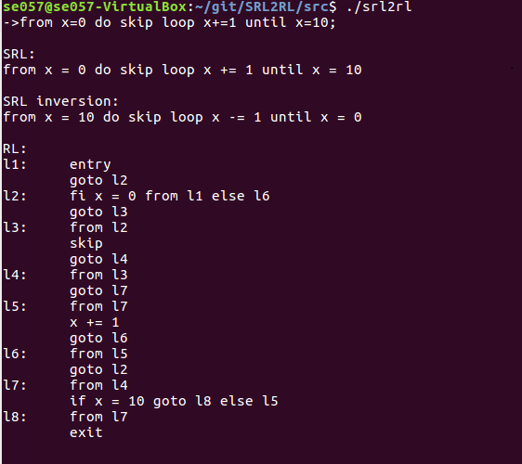
７.実行例
SRLのプログラム：
from x=0 do skip loop x+=1 until x=10
を翻訳した実行例

Slide 12
まとめ
SRLからRLへの翻訳機を実装し、Inverterも実装することもできた。また、出力も綺麗にすることができた。
今後の課題は...
プログラムに”skip”があった場合は省略するように出力したり、RLからSRLへの翻訳機を実装したりすることが考えられる。

Slide 13
参考文献
[1] [YoAG16] Yokoyama, T., Axelsen, H.B., and Glück, R.:
Fundamentals of reversible flowchart languages,
Theoretical
Computer Science, Vol.611, pp.87-115, (2016)
[2]「The BNF Converter」
<https://bnfc.digitalgrammars.com/>
[3] 亀山幸義「Functional Programming」
<http://www.logic.cs.tsukuba.ac.jp/jikken/index.html>

